Slide 1

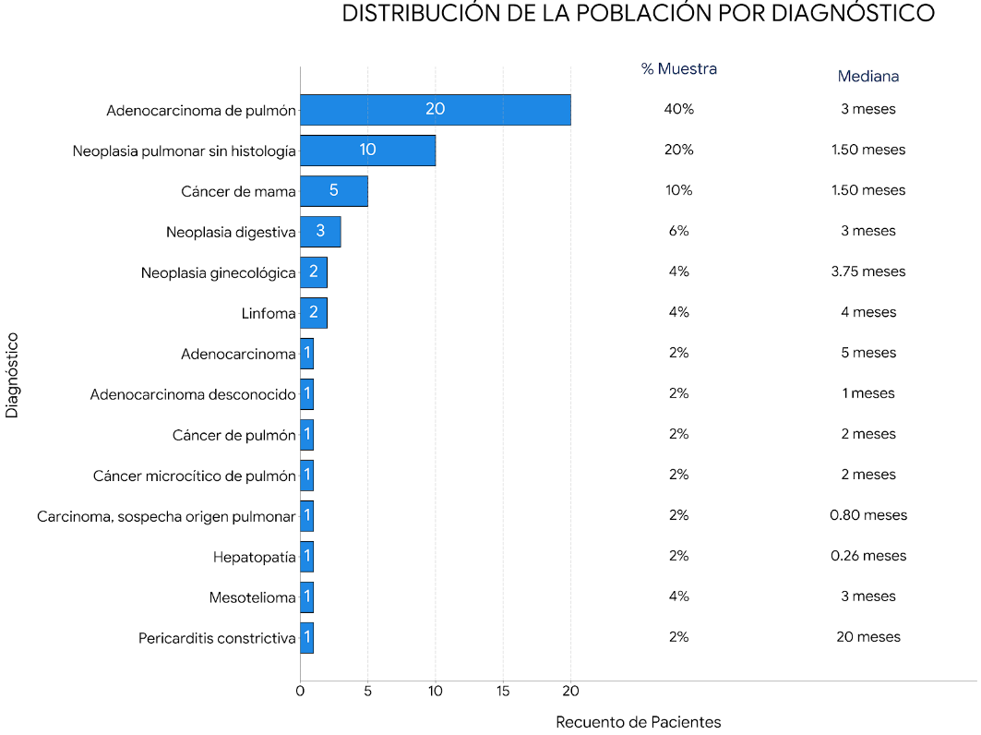

Catéter pleural tunelizado: experiencia clínica en el Hospital Juan Ramón Jiménez de Huelva
J. Lancha Domínguez¹; D. José Rodríguez¹; N. Barba González¹.
1. Unidad de Endoscopia Respiratoria, Servicio de Neumología, Hospital Universitario Juan Ramón Jiménez de Huelva.
Introducción
Resultados
El catéter pleural tunelizado (CPT) es una herramienta esencial en el manejo del derrame pleural recidivante, especialmente en pacientes oncológicos. La duración del dispositivo depende de la evolución clínica, el estadiaje tumoral y las causas de retirada, factores clave para valorar su eficacia y seguridad.
Nuestro objetivo es analizar el tiempo medio de permanencia del CPT según el tipo y estadio de la enfermedad, describir las causas más frecuentes de retirada y comparar los resultados con la literatura médica actual.
Metodología
Estudio descriptivo observacional retrospectivo en pacientes portadores de CPT. Se analizaron la patología de base, el estadiaje clínico y el tiempo de permanencia (meses), junto al motivo de retirada. Se calcularon medianas y desviaciones estándar y se elaboraron representaciones gráficas comparativas.

Slide 2

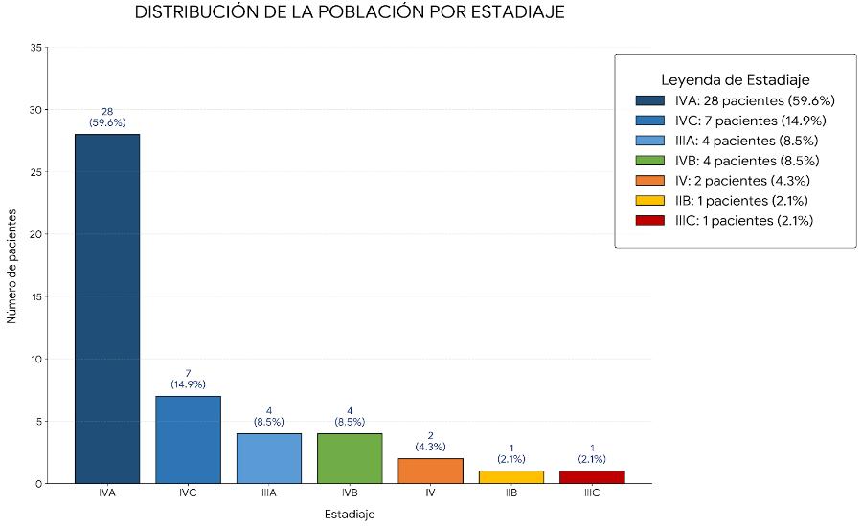
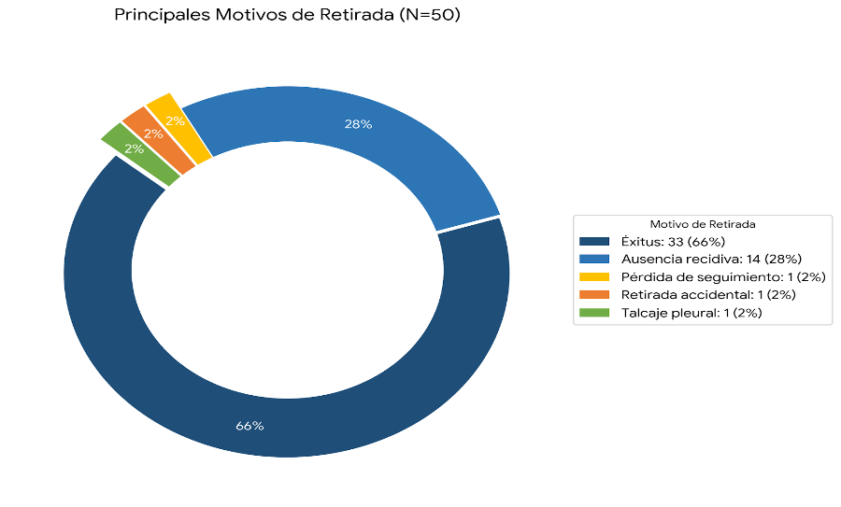
Catéter pleural tunelizado: experiencia clínica en el Hospital Juan Ramón Jiménez de Huelva
J. Lancha Domínguez¹; D. José Rodríguez¹; N. Barba González¹.
1. Unidad de Endoscopia Respiratoria, Servicio de Neumología, Hospital Universitario Juan Ramón Jiménez de Huelva.
Conclusiones:
1- El tiempo de permanencia del CPT disminuye en estadios clínicos avanzados y aumenta en patologías menos agresivas o no oncológicas.
2- La histología más frecuente en nuestra población estudiada es la de adenocarcinoma de pulmón seguida de carcinoma de mama.
3- El principal motivo de fin del tratamiento es por exitus del paciente, y en un 28% de los casos se pudo retirar por ausencia de recidiva del derrame pleural; por lo que la supervivencia global del paciente constituye el principal determinante de la vida útil del dispositivo.
4- Estos resultados son consistentes con los reportes previos de la literatura, que sitúan el tiempo de permanencia medio entre 2 y 4
meses, dependiendo del tipo y evolución de la enfermedad pleural.

